Slide 1
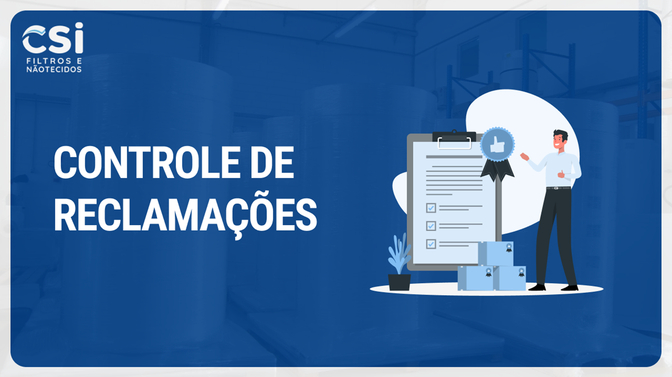


André Oliveria Melo | RID #145551
Bruno Salgado Carvalho | RID #138676
Eliane Aparecida Santos | RID #118822
Leonardo Busculo Rodrigues | RID#138756
Marcelo Júnior | RID#143970

Slide 2





André Oliveria Melo | RID #145551
Bruno Salgado Carvalho | RID #138676
Eliane Aparecida Santos | RID #118822
Leonardo Busculo Rodrigues | RID#138756
Marcelo Júnior | RID#143970
DASHBOARD DE CONTROLE DE RECLAMAÇÕES

Slide 3
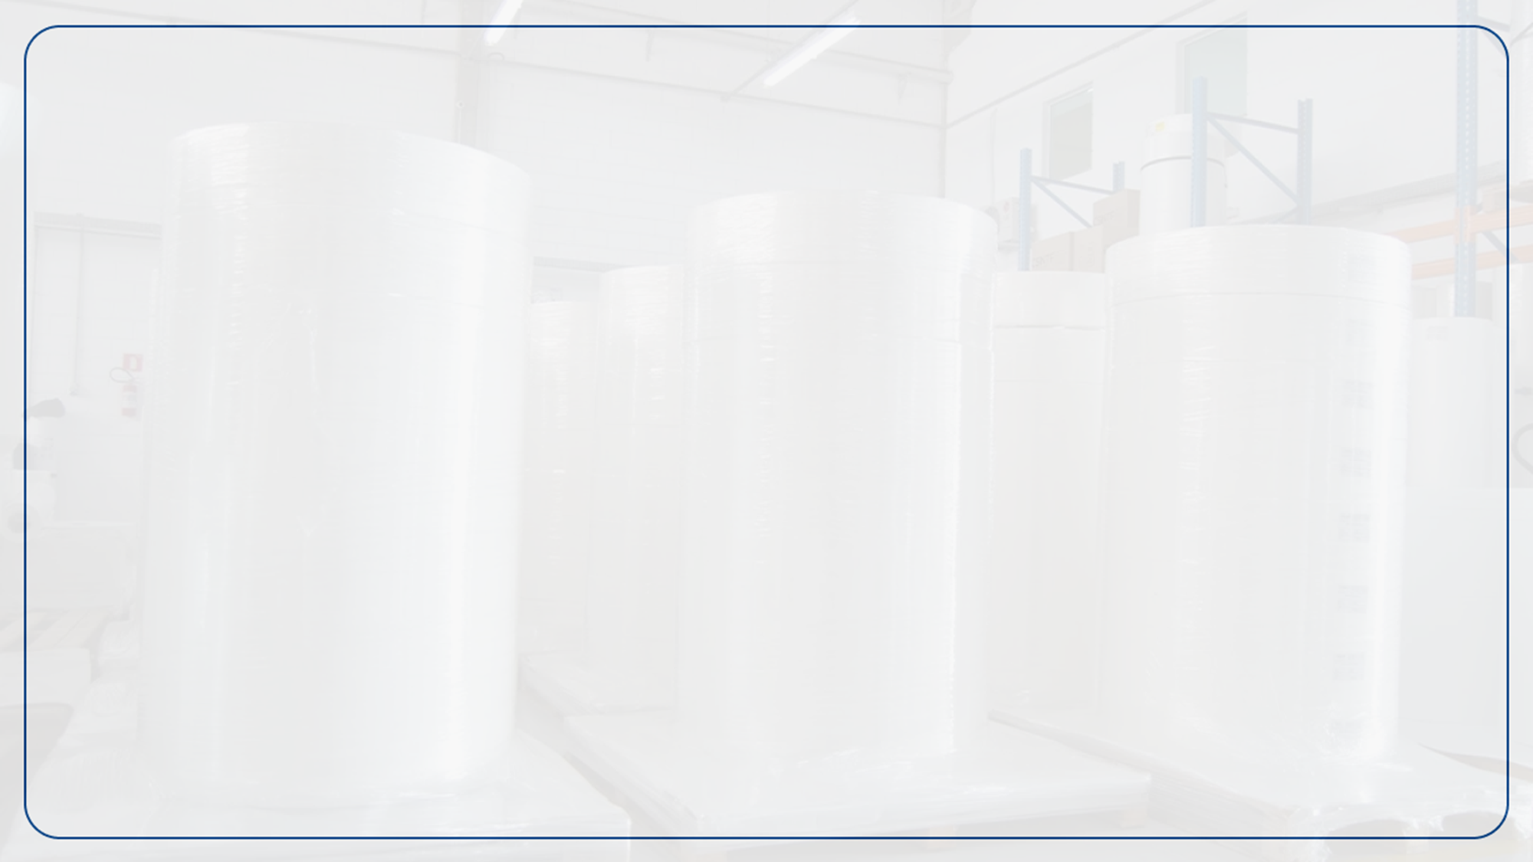



Visão Geral da Empresa
1
2
3
Certificação
ISO 9001:2015.
Experiência
40 anos de experiência.
Credibilidade
Soluções para Grandes empresas.

Slide 4
Objetivo do Projeto
Desenvolver um dashboard para acompanhar o índice de reclamação no departamento de qualidade, que servirá para fornecer uma visão rápida e acessível do volume e da natureza das reclamações recebidas.

Slide 5
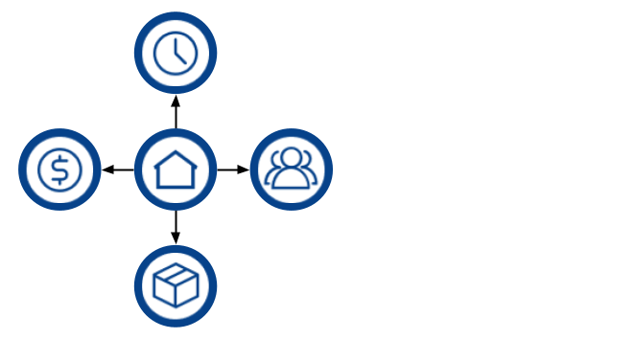
Modelagem
Visão Geral (centro)
Análise de Custos (esquerda)
Visão do Reclamante (direita)
Análise dos Produtos (abaixo)
Análise Temporal (acima)

Slide 6

Na capa do relatório se encontram as opções dos dashboards que podem ser acessados ao clicar nos ícones que representam cada um deles.

Slide 7
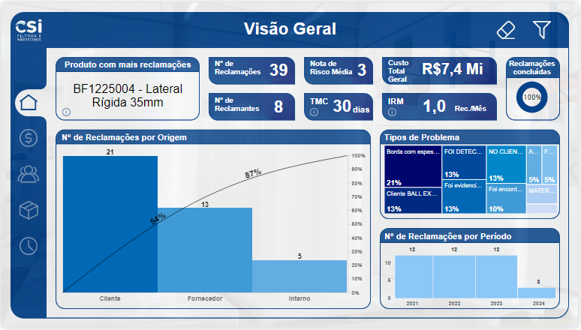
Visão Geral oferece uma perspectiva generalista acerca dos dados das reclamações, apresentando-as de forma condensada para uma rápida visualização dos indicadores e análises mais relevantes.

Slide 8
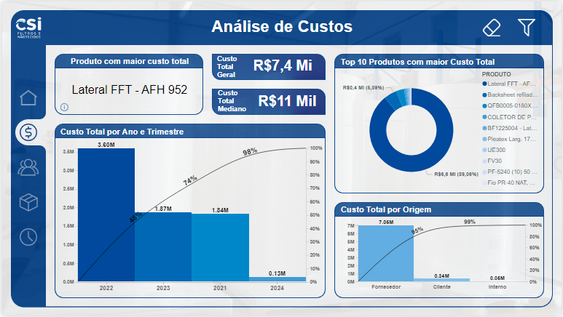
Análise de Custos oferece uma visão detalhada do custo gerado por reclamações, permitindo um monitoramento eficaz para aprimorar a gestão. Os maiores custos ficam evidentes em relação ao produto, período e origem.

Slide 9
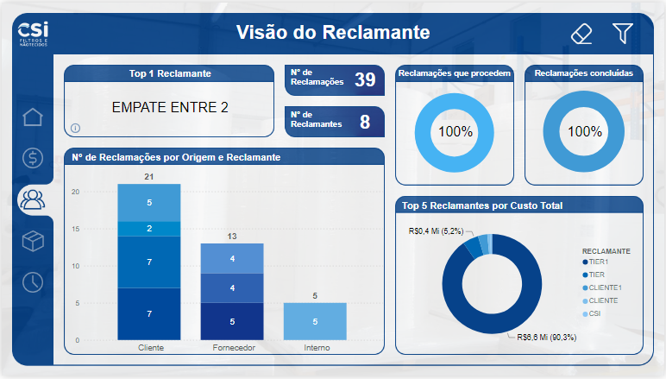
Visão do Reclamante ajudará a monitorar, identificar os reclamantes mais frequentes e os que geram mais custo, além de demonstrar o status e a procedência das reclamações.

Slide 10
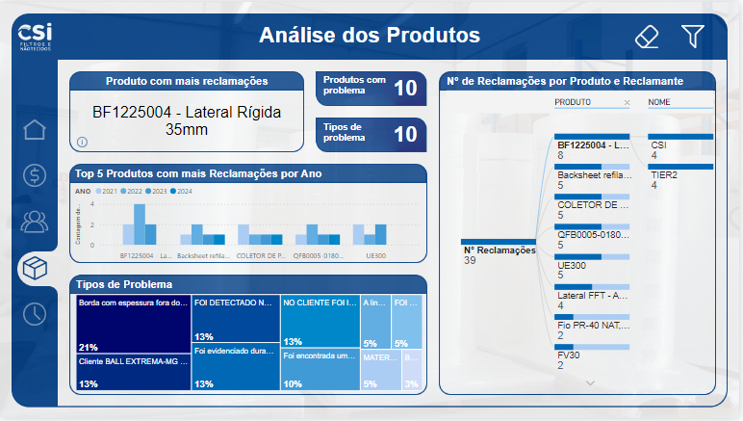
Análise dos Produtos facilita a identificação dos produtos que merecem mais atenção ao mostrar a dispersão das reclamações de cada produto em relação aos reclamantes e aos problemas relatados.

Slide 11
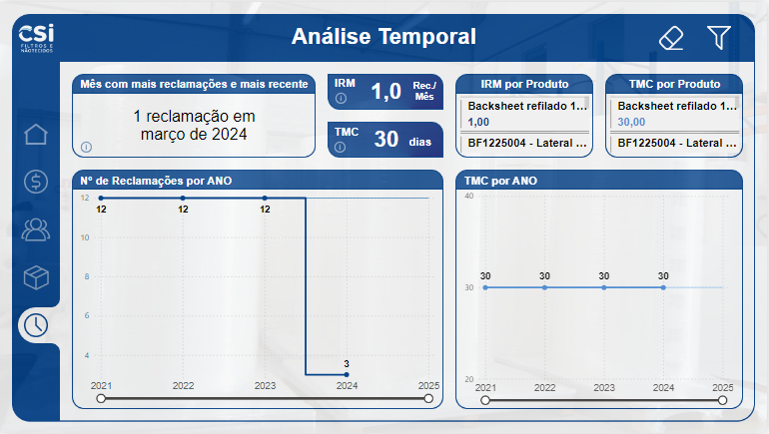
Análise Temporal revela a cronologia da empresa, desde a média de reclamações por mês ao mês com maior índice de reclamação e tempo médio de conclusão de uma reclamação, incluindo previsões.

Slide 12


Slide 13
DÚVIDAS?
Gostaríamos de agradecer à equipe de suporte da DNC, incluindo os mentores Guilhermino Gomes e Cainã Couto, que tiraram as dúvidas que tivemos ao longo do projeto. Agradecemos também a todos os membros do grupo que ajudaram neste projeto. Desejamos com grande vontade e empenho passar o nosso conhecimento ao time CSI!
Contatos do nosso time:
André Oliveira
Bruno Carvalho
Eliane Santos:
Leonardo Busculo
Marcelo Júnior
(86)98853-3508
(35)99917-7565
(11)99695-6727
(11)98873-8822
(51)99960-5547
A REVOLUÇÃO É A PRÁTICA!!

